Slide 1
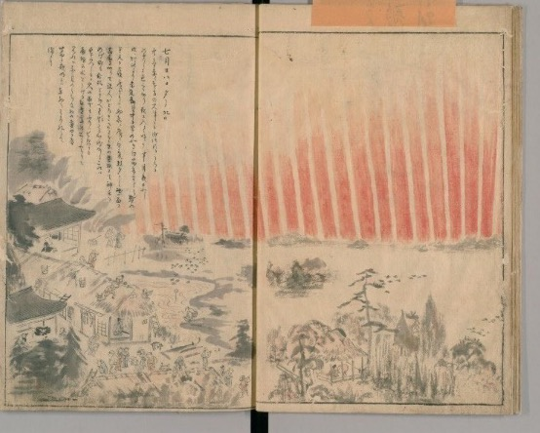
歴史文献から探る過去の太陽活動
磯部洋明
京都市立芸術大学美術学部
猿猴庵随観図会 国立国会図書館デジタルアーカイブ

Slide 2
今日のお話
太陽活動とその地球への影響
歴史文献に残る過去の太陽活動の痕跡
歴史学と自然科学の協働について

Slide 3
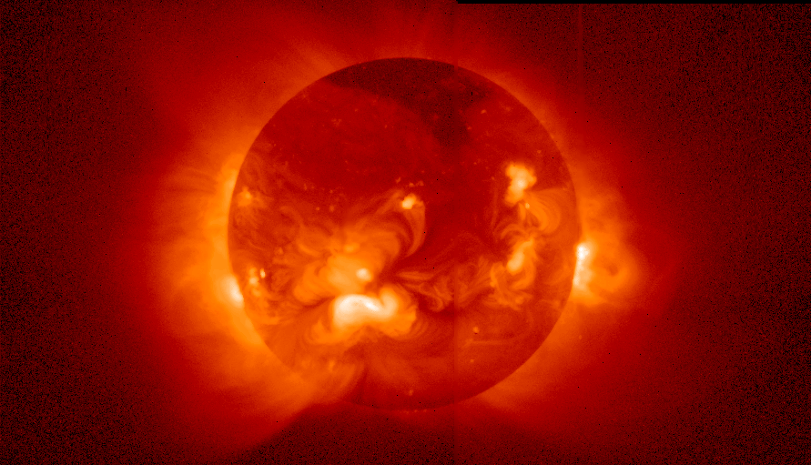
エックス線で見た太陽
JAXA/NAOJ/
Kyoto Univ.

Slide 4
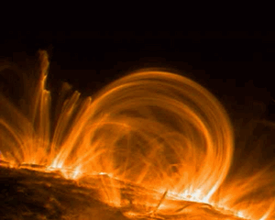
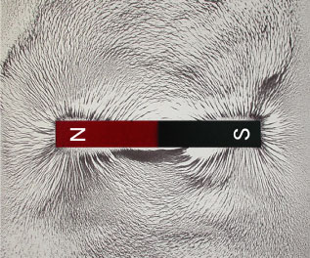
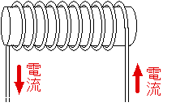
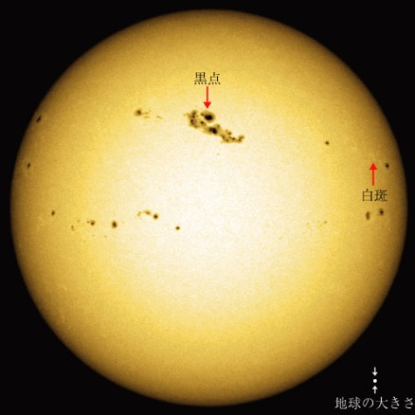
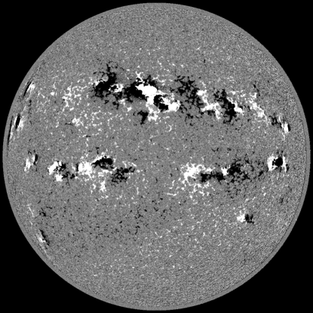
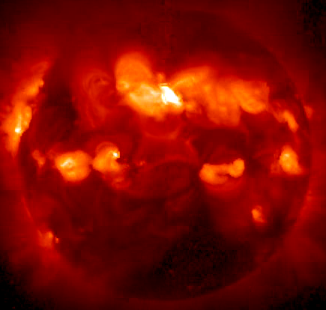
太陽活動の源＝黒点の磁場
可視光
(6000K)
磁場
（白い部分がN極、黒い部分がS極）
Ｘ線
(1-100MK)
Notes:
b1ちわ

Slide 5
太陽風とコロナ質量放出
NASA

Slide 6
Space Weather as a newly emerging natural hazard
太陽フレアの地球環境･人類文明への影響＝宇宙天気
NICT

Slide 7
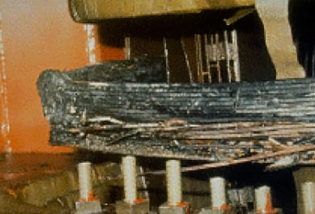
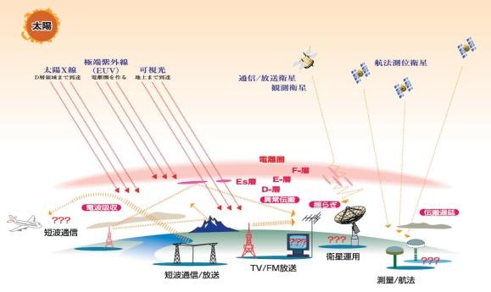
宇宙天気現象による被害
人工衛星の故障
通信・放送、GPSの障害
宇宙飛行士、航空機被曝
発電所・送電線網の障害（停電）
1859年に起きた観測史上最大のフレアが現在の地球を直撃すれば、経済損失は2兆ドル
1989年のフレアで被害をうけた米NJ州の原発の変圧器
電離圏擾乱と通信、測位障害(NICT)

Slide 8
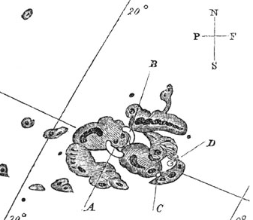
キャリントンフレア (1859年9月）
近代観測史上最大のフレア-宇宙天気現象
キューバやバハナなど低緯度でもオーロラを観測
日本でも青森県や和歌山県見えたらしい（後述）
2012年7月23日、キャリントンフレアと同程度と思われるフレアが発生。地球から見て太陽の横側だったので被害はなかった

Slide 9
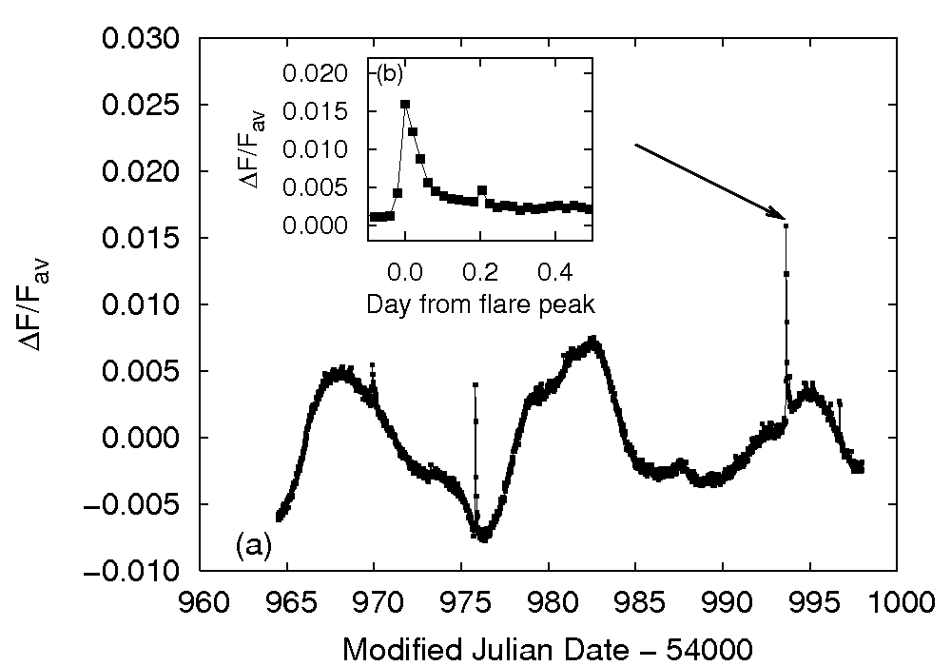
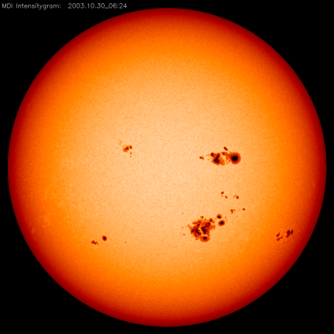
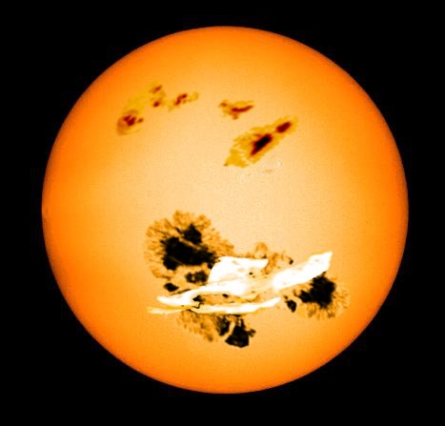
太陽でスーパーフレア？
Maehara+2012
太陽
キャリントンフレアの100-1000倍もの
フレアが太陽型星であいついで発見。
もし太陽でおきれば大災害
（詳しくは2/12の金曜天文講話で）
スーパーフレアを起こす太陽型星（想像図）

Slide 10
ここまでのまとめ
太陽の黒点は磁場の強い領域であり、磁場のエネルギーでフレア（太陽面爆発）など様々な現象がおきる
太陽の磁気活動にともなう宇宙環境の変動＝宇宙天気は、人工衛星や送電線網、GPSなど現代的なインフラに多大な影響を及ぼす新しい自然災害
太陽活動は地球の気候にも影響がある
太陽活動の長期変動、そして太陽フレアはどこまで巨大なものが起きうるのか、その頻度はどれくらいか、ということを知りたい。＝＞歴史文献！？

Slide 11
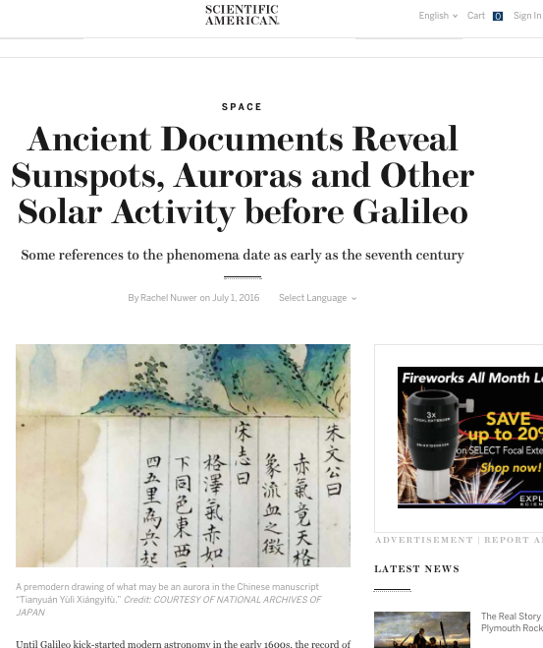
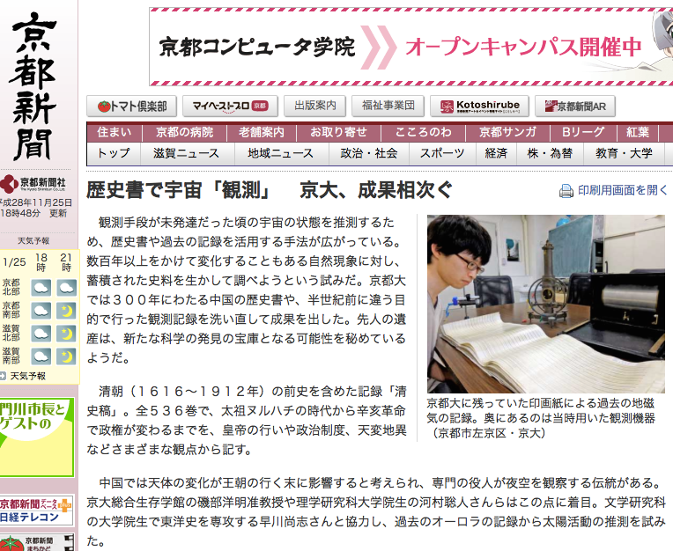
歴史文献から過去の天文現象を探る

Slide 12
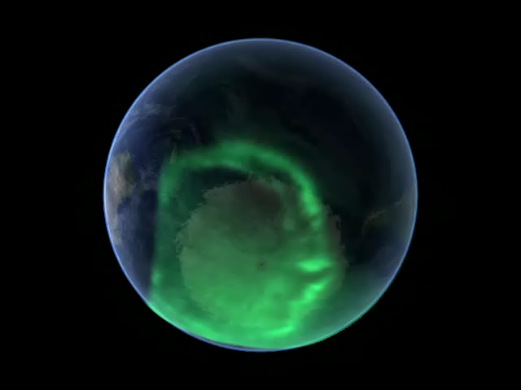
太陽活動 低緯度オーロラ
オーロラは磁極を囲むリング状に発生する
地磁気嵐が発達すると、オーロラ帯が低緯度に拡がる
低緯度でオーロラが見られた記録があれば、巨大な地磁気嵐が起きた証拠であり、従って巨大な太陽フレアが起きたことの関節的な証拠となる。
NASA/IMAGE

Slide 13
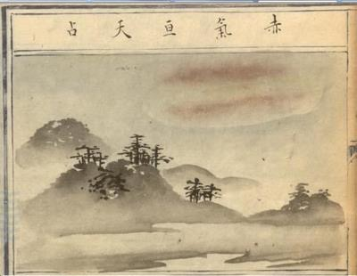
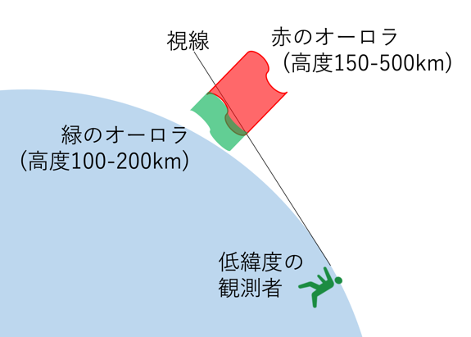
歴史文献中に記録された中低緯度オーロラ
漢字文化圏では「赤氣」 や「白氣」 といった言葉で記録されていた。
なお低緯度から見えるオーロラは赤く
天元玉暦祥異賦，国立国会図書館蔵

Slide 14
Aurora viewed from ISS (NASA)

Slide 15
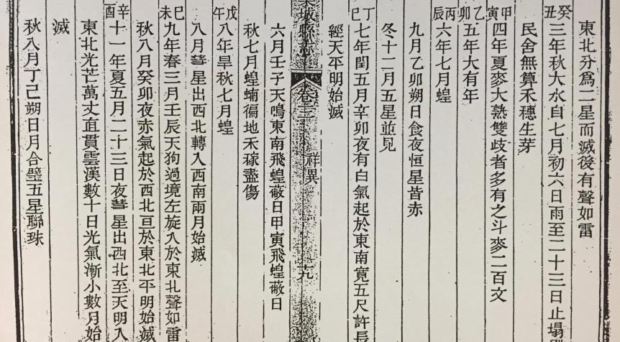
オーロラの記録（中国）
同治欒城縣志III, 19b, 京大人文研提供

Slide 16
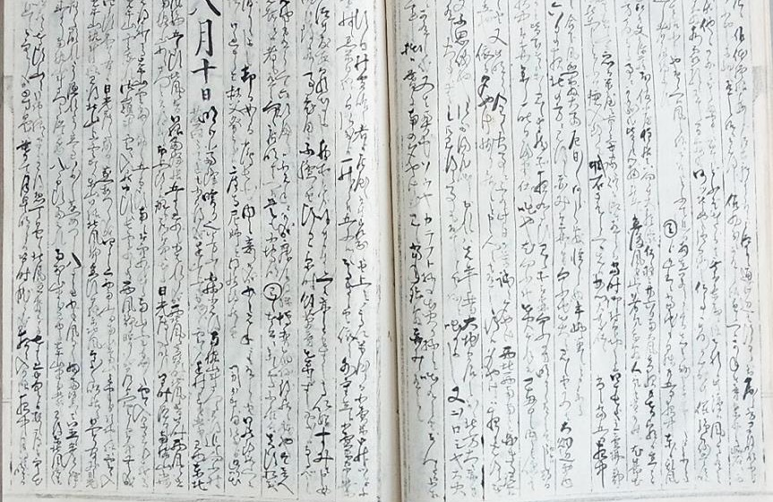
オーロラの記録（日本）
市立弘前図書館所蔵「山一金木屋又三郎日記」安政６年８月９日条，岩橋氏提供

Slide 17
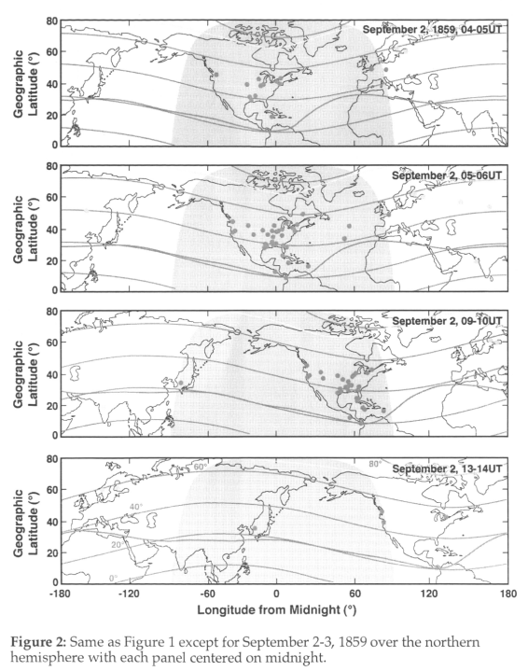
キャリントンフレアで見られたオーロラ (1859, Sep 1-2 ）
キューバ、バハナ、ジャマイカ、ハワイなどの低緯度を含む世界各地でオーロラが見られた。
東アジアでは”Wakayama“の１例だけ。しかも…
Wakayama?
Green & Boardsen 2006

Slide 18
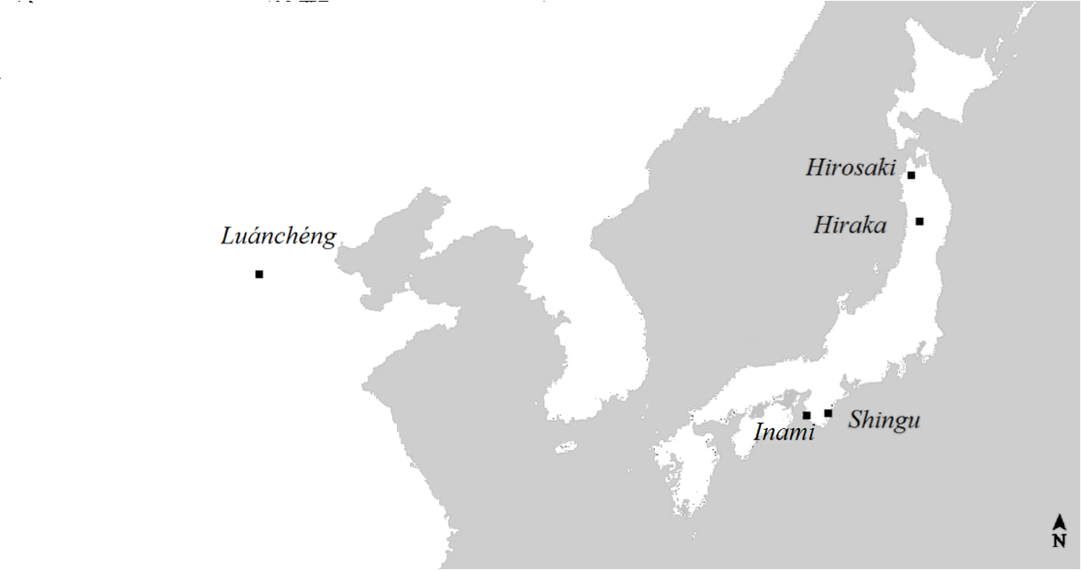
キャリントンイベント時の東アジアにおけるオーロラ観測の発掘 Hayakawa, H., Iwahashi, K., Tamazawa, H., Isobe, H., Kataoka, R., Ebihara, Y., Miyahara, H.,
Kawamura, A.D., Shibata, K.; PASJ, 68, 99 (2016)
新宮（<=既出の記録）、印南、弘前、平鹿、そして中国の観測例を発掘。
弘前の観測は、独立した３つの記録があった。
J3
J4
C1
J2
J1
印南、平鹿、弘前のうち一つは、在野研究者の渡辺美和氏によるカタログに掲載されていたものを再調査。

Slide 19
日記から天気も再現。 東アジアは部分的に天気が悪かったらしい
cloudy?

Slide 20
1770年（明和７年）にもキャリントン級のオーロラ？
星界/Seikai, Matsusaka-city
Hayakawa et al. 2017 ApJL,
Ebihara et al. 2017, GRL
猿猴庵随観図会 国立国会図書館デジタルアーカイブ

Slide 21
日本全国および中国でオーロラが見られ、しかも１週間以上続いた。
オーロラ最南端は1859年のキャリントンイベントより南
Hayakawa et al. 2017 ApJL

Slide 22
1770年9月に出ていた黒点
Hayakawa et al. 2017 ApJL
史上最大級の黒点が出ていたようだ。
少なくともキャリントンイベントと同程度かそれ以上のイベントは、100年に一回程度は起きるらしい。
Sunspot drawings spanning 14-18 September 1770 by Johann Caspar Staudacher (courtesy: Leibniz-Institut für Astrophysik in Potsdam).

Slide 23
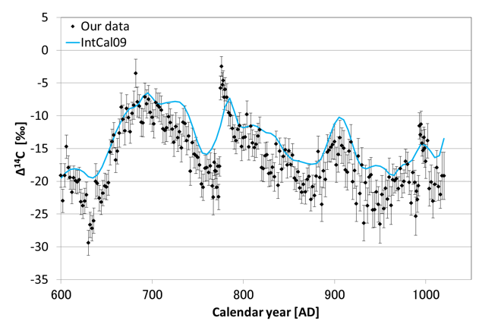
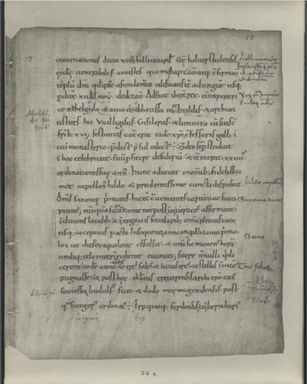
10世紀のスーパーフレアに伴うオーロラ？
Hayakawa et al. Sol. Phys., 292:12 (2017)
西暦775年
西暦994年
Miyake et all 2012 Nature, 2013 Sci. Rep.
992年12月MI（〜993年1月）にかけて、朝鮮半島、アイルランド、そして大陸ヨーロッパ（Saxonian city）でオーロラの同時観測を発見。
宇宙線で14Cが作られてから木に取り込まれるまでの時間を考慮すると、994年の宇宙線イベントの原因となる太陽フレアだった可能性がある。

Slide 24
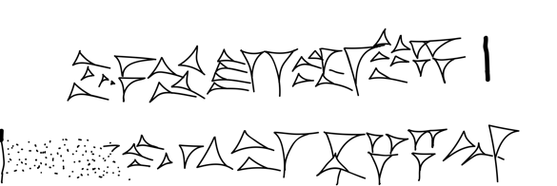
日付が分かっている最古のオーロラ記録
Hayakawa, Mitsuma, Kawamura, Miyahara, Ebihara, Tamazawa & Isobe, EPS, 68, 195 (2016)
バビロニア天文誌に、紀元前1〜6世紀のオーロラ記録を発見
い そ べ ひ ろ あ き

Slide 25
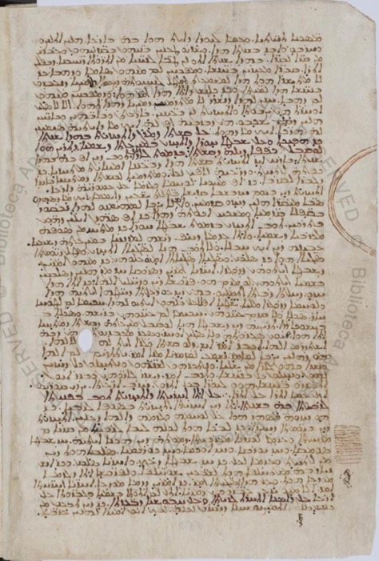
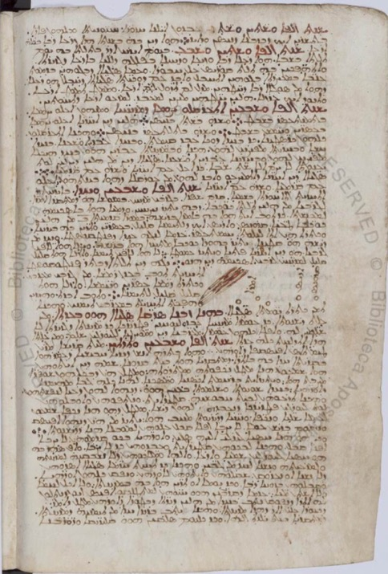
世界最古のオーロラスケッチin the Syriac Chronicle of Zūqnīn
Hayakawa, H., Mitsuma, Y., Fujiwara, Y., Kawamura, A.D., Kataoka, R., Ebihara. Y., Kosaka, S., Iwahashi, K., Tamazawa, H., Isobe, H.; PASJ, 69. 17 (2017)

Slide 26
Sky on 25 May 760, 3am
Mars
α Ari β Ari γ Ari
Saturn

Slide 27
マウンダーミニマムにも低緯度オーロラ？
1653年（承応二年 ）
嚴有院殿御實記
また近日下野国那須太田原の間に赤白の気を現ず。その様旗の如し。赤気は早く消えたりとぞ（尾張記、水戸記）
兗州府曹縣志
清順治（中略）十年癸巳二月三日夜四望火光燭天大小等時以為靑燐云
Isobe et al. ApJ 2019

Slide 28
歴史学と自然科学の協働について
歴史史料は自然現象・自然災害の記録の宝庫
そもそも人々が正体を知らなかったオーロラの場合は、「オーロラである」という確定が難しい。一番重要なのは、遠く離れた2地点での同時観測（例：日本と中国、東洋と西洋）
史料から情報を読み取るには、史料の背景や文脈を熟知し、その信憑性を吟味できる歴史学者の知見が不可欠
史料に書かれた自然現象が実際にどのようなものであり得たのかの吟味には、自然科学者の知見が必要
歴史学と自然科学の互恵的な関係が重要

Slide 29
明月記に藤原定家が残したオーロラ記録 (Kataoka, Isobe et al. 2017, Space Weather)
定家の文学はその幻想性、虚構性の高さで知られていたが、意外に自然現象を丁寧かつ正確に記録していたことが分かった=>文学研究としての意義

Slide 30
天変地異に対する人々の反応
国立国会図書館デジタルアーカイブ

Slide 31
Why do we need to collaborate with proper historians? It’s not just a matter of language.

Slide 32
Aurora was visible for > a week
In China and Japan
The southernmost boundary was lower in magnetic latitude than the Carrington event
Indeed there were four aurora records on Sep 3. Real?

Slide 33
Sep 3 （旧暦七月十四日）aurora?
「当所年代記」平山日記（市立弘前図書館蔵） 青森県五所川原市
（原文）七月十四日、紅気北天より出、初は少々の義に候処、忽天中に満、わつかに南方十歩一はかり残り、天色如火、暮六ツ時より初り鶏鳴迄不止。諸人其驚候処、其后消申候
「永禄日記」明和７年条（市立弘前図書館所蔵）0276 青森県弘前市
（原文）七月十四日紅気北天より出、初ハ少々の義ニ候処、忽ち中天ニ満てわつか十歩一計残りて色火の如、暮六ツ時頃より始リ鶏鳴間で不止諸人驚く。
「本藩明実録」（別名本藩事実集）（市立弘前図書館蔵）青森県弘前市
（原文）一七月十四日，紅気小天より出、少し儀ニ候処、忽中天に満、わつかに南方十分一計残り、天宮火之如く、暮六時頃より始鶏鳴迄不止、諸人甚驚申候
「鳴海日記」（佐藤素子氏所蔵）宮城県古川市
（原文）七月十四日、紅気北天より出、初は少々の義に候処、忽中天満わつかに南方十分一計残り、天色如火、暮六ツ時より始り鶏鳴鳴迄不止、諸人甚驚
（現代語訳）７月14日、紅気が北の空に出る。初めは少しのことであったが、忽ち空中に広がった。空の色は火事の様だった。午後６時頃より始まり明け方まで続いた。皆、驚いていたが、その後消えた。
The texts are almost identical. Three of them must be transpripted manuscript（写本）.

Slide 34
Sep 3 （旧暦七月十四日）aurora?
当所年代記（平山日記)
永禄日記
本藩明実録
鳴海日記
Philological analysis indicates that 本藩明実録 was edited by referring 永禄日記, but relationship between 永禄日記 and平山日記 is not clear.鳴海日記 is much newer.
The first edition of 永禄日記 was earlier than 1770 Sep. The aurora record must be addred later.
There’s no records of the main aurora on Sep 16-17, though weather was OK. It is likely that the date of this records was mis-transcripted from other source.
From historian’s viewpoint, the fact that the 1770 Sep aurora was documented every time the regional (藩の）history was edited indicates that the contemporary people regarded the aurora as an outstanding phenomena worth being documented.

Slide 35
How about Sep 25 aurora?
Assuming there was actually an aurora display on Sep 25, its driver eruption must have occurred around Sep 23~24.
The active region was near the disk center on 18 Sep, hence will be though very close to the west limb but remain on the disk on Sep 24.

Slide 36
Aurora record on Sep 25（旧暦八月七日）
八月七日庚辰、亥刻、当西有赤気、頗微、愚紳
この史料は権大納言柳原紀光が編纂した「続史愚抄」の明和七年八月七日条の部分
「続史愚抄」は正元元年（一二五九）から安永八年（一七七九）までの編年体の歴史書で、六国史を継承する意図をもって編纂されたもの
編纂者である紀光の日記「愚紳」が残されており、そこには以下のように記されている。
庚辰今夜亥終剋後西方有赤気、頗薄

Slide 37
Original diary of Norimitsu:
庚辰今夜亥終剋後西方有赤気、頗薄
続史愚抄
八月七日庚辰、亥刻、当西有赤気、頗微、愚紳
時刻と明るさの表現に差異がある。発生時刻は日記のほうがより詳細でではほぼ二三時頃と確定できる。「亥終剋後」という部分の「終」の文字は後筆であることから、紀光がより的確に発生時刻を記録しようとしたことがわかる。色味について日記には「頗薄」とあるのに対し、『続史愚抄』には「頗微」と記されている。「薄」という表現はオーロラの赤みが薄いことを示すのに対し、「微」という表現を用いることで「薄暗い」あるいは「微光」という意味を加えることになり、よりオーロラの光を的確にとらえる表現になっている。

Slide 38
七月二八日(9月17日)の日記を見ると、紀光は「如夕陽甚、雖闇夜分人面」と記しており、オーロラの明るさに注目していた様子がわかる。つまり、『続史愚抄』編纂にあたり、紀光は七月二八日との比較から、「頗微」という表現を用いて、オーロラの光の明るさをより正確に表現したのである。
また、この日（八月七日/9月25日）のオーロらについて興味深いのは、野宮晴定・広橋兼胤・土御門泰福といった七月二八日のオーロラを記述している公家の日記には記されていないことである。現時点の調査では八月四日のオーロラを記録した史料は『続史愚抄』と『愚紳』のみ。八月四日のオーロラ発生が科学的に実証できるとするならば、紀光の記録の信用性や彼自身の天文認識を分析するうえでも重要な意味をもつであろう。

Slide 39
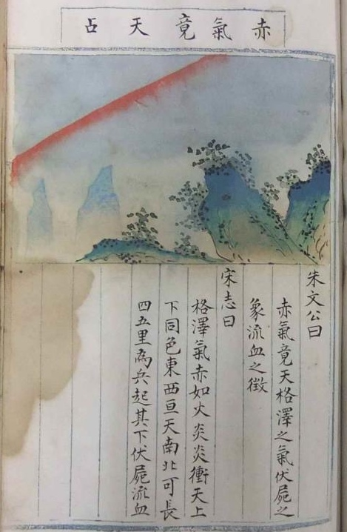
Various ways of describing aurora
Aurora is rare in low-latitudes, and people did not know its nature.
It was described as anomalous light in the night sky, typically red vapor (赤氣) or white vapor (白氣) in Chinese.
天元玉暦祥異賦，国立国会図書館蔵
In order to evaluate the likeliness of a record to be aurora, we need to:
・carefully investigate the description, such as time, color, size and direction
remove known comets
・search for simultaneous observations at different sites.

Slide 40
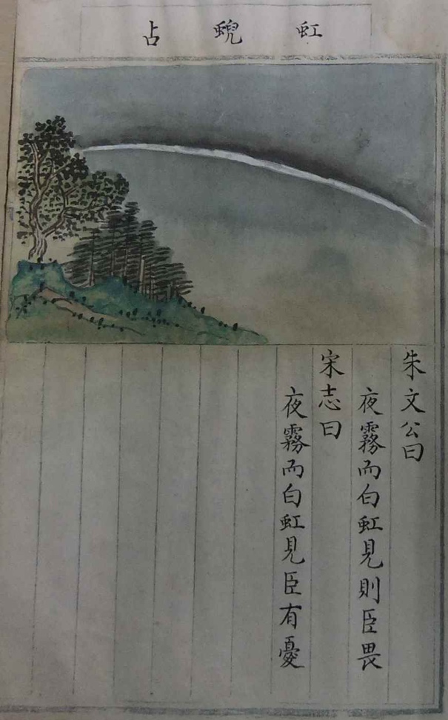
“White rainbow（白虹）” has been thought to be atmospheric scattering phenomena such as solar halo, because of its typical usage “白虹貫日 a white rainbow pierce the sun”.
By examining the various usages and existence of simultaneous observations, Hayakawa et al. (2017) found that “white rainbow 白虹” and “anomalous rainbow 虹蜺” were also used to express aurora. A follow-up study by Spanish group Carrasco et al. 2017, PASJ) confirmed that similar wordings were also used to express aurora in Iberian Peninsula and Brazil.
Aurora terminology includes 赤光, 赤雲, 白雲, 天裂, 天開.
In Japan, these terminologies were imported from China.

Slide 41
歴史学者の興味(一例)
十世紀から十四世紀にかけては、記録者が貴族や寺社であり漢籍の教養があることから「赤気」・「白気」と記されることが多かった。
十七世紀に入るとオーロラを示す語彙 は急激に増加する。これは史料の増加と記録者の社会階層の多様性によるものである。
廿八日今夜北方有赤気、始四時頃如見甚遠方之火事、其後九時頃至而、赤気甚大高而、其中多有白筋立登、其筋或消或現、其赤気漸広而、後及東西上及半天、至八時頃消矣、右之変諸国一同之由後日聞
この史料は本居宣長が明和七年（一七七〇）七月二八日の日記に記したオーロラである。ここでは、オーロラ発生時間・発生後の変化・消滅時間を記録した上で、遠方の火事のように感じたことや、諸国でオーロラ見えていたという風聞情報を加えている。時刻の経過にともなうオーロラの変化の記述は、公家や神社の社家の日記にも共通するもので、まさに知識人の記録のあり方である。

Slide 42
庶民層にまで視野を広げてみると、必ずしも「赤気」という語彙が使われたわけではない。最も多いのは「赤い」という表現で、「五光之筋」「奇雲」「赤筋」など様々。オーロラの形状についても、「鯣の鎗」「扇の骨の如く中に白き気まじはれり」、「扇の地紙之如く赤、骨のごとく中に白キ気交リ」といった表現が見られる。
漢籍においてオーロラを示すといわれる「赤気」「白気」は知識人の常識であり、近世社会に広く認識された語彙ではないため、観測者は自己の教養に基づき、身近な言葉でそれを表現しようとしたところに特徴がある。

Slide 43
Concluding remarks
Collaborations of natural scientists and humanity scholars often meets difficulties…
古代
中世
近世
近代

